Slide 1
Unit Testing Plan
for Public Transportation System
T e a m NO . 3
201311269 김제헌
201311275 박상희
201311276 박형민
201311287 엄현식

Slide 2

Index
01 Purpose
02 Test process list
03 Composition standard
04 Unit test design specification
05 Unit test case specification

Slide 3


1
Purpose
Public Transportation System(이하 PTS)의 unit test를 수행하는 것이 목표
SRA3.0의 State Transition Diagram을 바탕으로 test할 부분을 선정하였고, 각 기능이 수행되는 지 확인하는 것에 중점을 두어 작성하였다.
PTS의 unit test를 수행하기 위한 자원과 절차, test approach와 technique과 필요로 하는 환경 및 도구 등을 정의한다.
PTS의 unit test는 시스템을 구성하는 최소 단위의 모듈들을 대상으로 하며, 구현된 모듈이 요구사항을 만족하는지를 test한다.
3 / 12

Slide 4
2
Test process list
library module(interface process) 제외
단순 데이터 흐름 프로세스 제외
기타 확인 불가능한 프로세스 제외
직접적으로 State Transition Diagram과 연관되는 모든 프로세스 포함
4 / 12

Slide 5
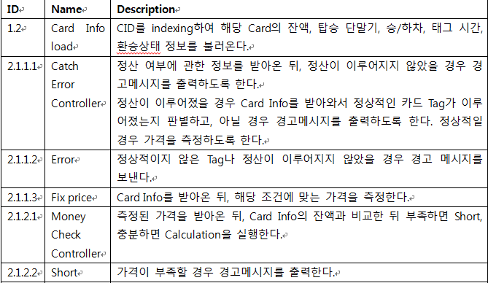
2
Test process list
<Test할 Process(DFD) list > [1/4]
5 / 12

Slide 6
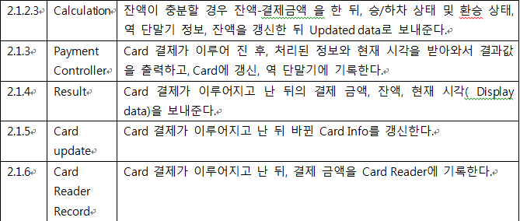
2
Test process list
<Test할 Process(DFD) list > [2/4]
6 / 12

Slide 7
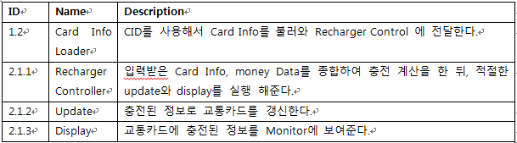
2
Test process list
<Test할 Process(DFD) list > [3/4]
7 / 12

Slide 8
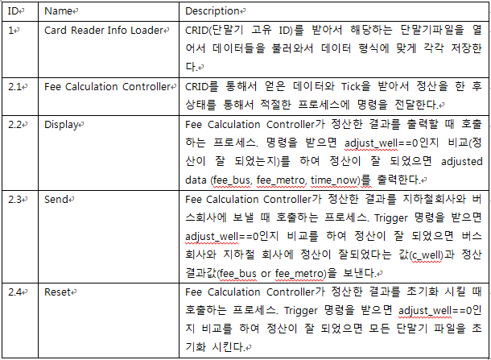
2
Test process list
<Test할 Process(DFD) list > [4/4]
8 / 12

Slide 9
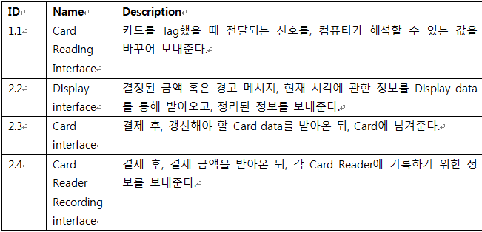
2
Test process list
<Test 하지 않을 Process(DFD) list > [1/3]
8 / 12

Slide 10
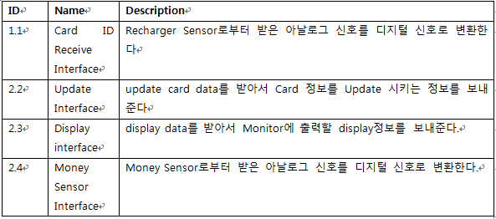
2
Test process list
<Test 하지 않을 Process(DFD) list > [2/3]
8 / 12

Slide 11
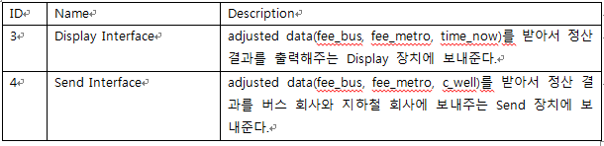
2
Test process list
<Test 하지 않을 Process(DFD) list > [3/3]
8 / 12

Slide 12

3
Composition standard
Input 설정
- State Transition Diagram(이하 STD)의 조건에 필요한 input들만 설정
- 의미 있는 데이터만 설정
ex) 정수가 아닌 price는 고려하지 않는다.
Controller 뿐만 아니라 STD에서 역할이 존재하는
모든 프로세스 포함
12 / 12

Slide 13
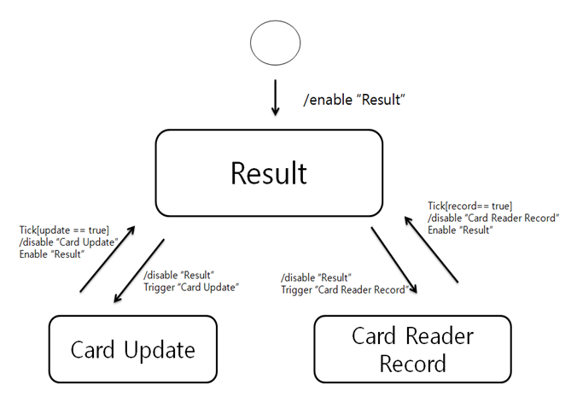
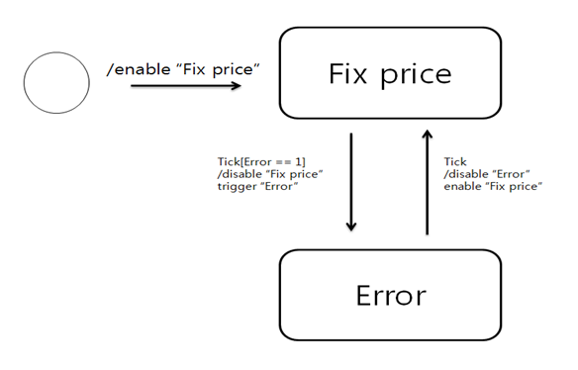
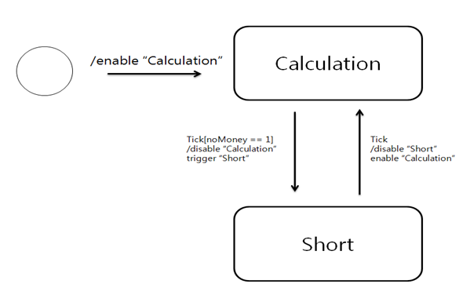
4
Unit test design specification
State Transition Diagram for Controllers in PTS
8 / 12

Slide 14
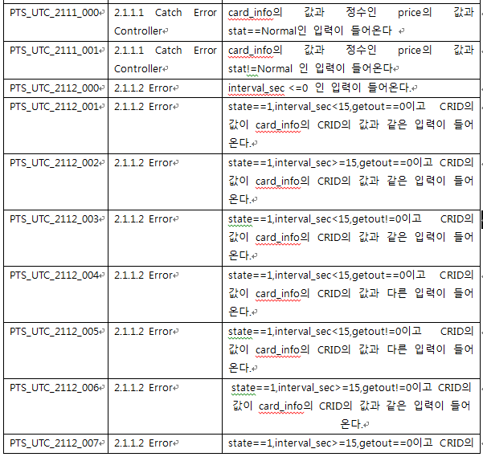
4
Unit test design specification
8 / 12

Slide 15
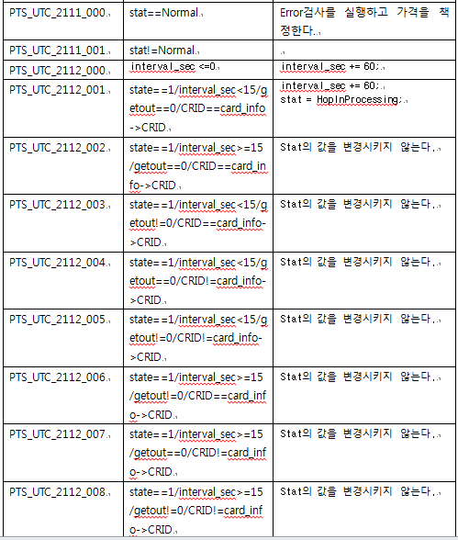
5
Unit test case specification
15 / 12

Slide 16
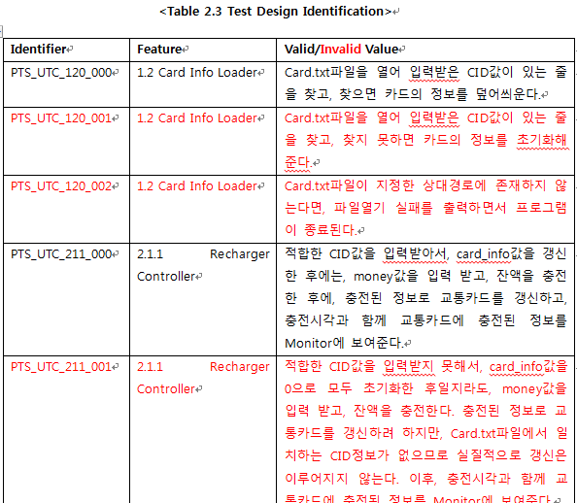
5
Unit test case specification
16 / 12

Slide 17
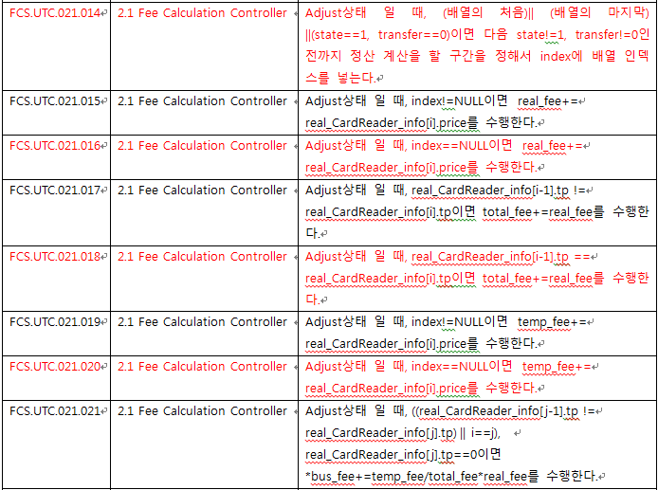
5
Unit test case specification
17 / 12

Slide 18
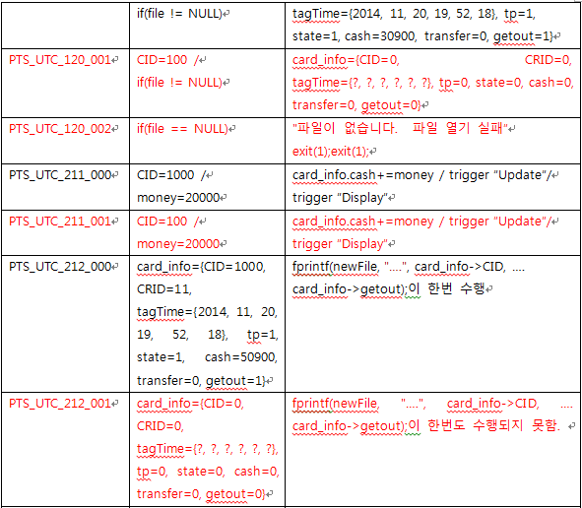
5
Unit test case specification
18 / 12

Slide 19
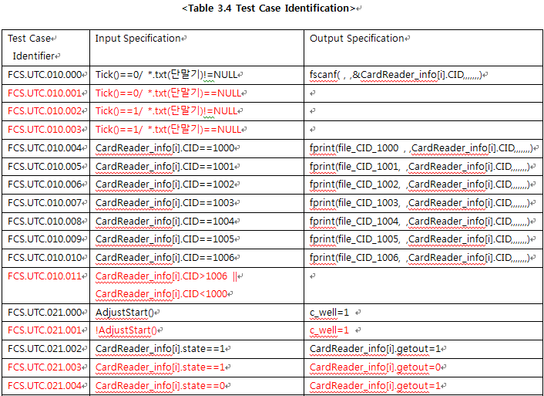
5
Unit test case specification
19 / 12

Slide 20
QnA

Slide 21
Thank You

